Slide 1
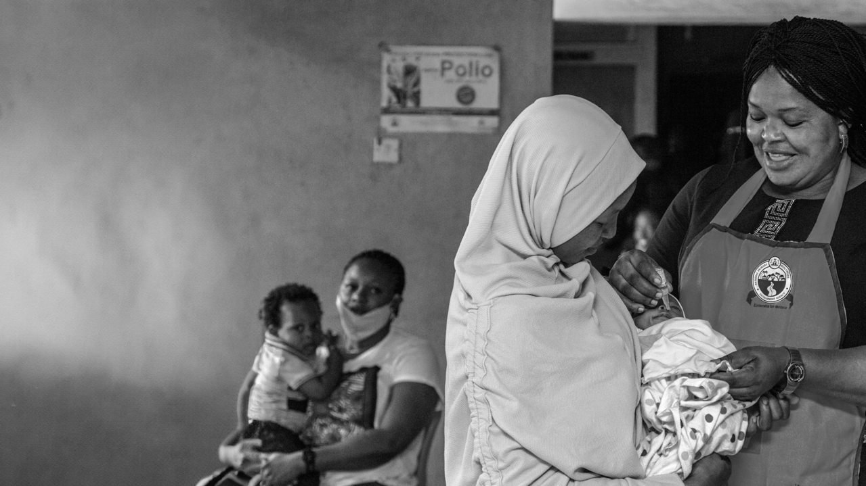
ENSEMBLE, NOUS
ÉRADIQUONS LA POLIO
Notes:
Une agente de santé locale dévouée, une mère souriante et un enfant à jamais protégé contre la polio – voilà ce que le programme PolioPlus du Rotary permet d'accomplir.
Notre objectif ultime d'un monde sans polio est possible, et avec votre engagement et votre soutien, nous pouvons tenir notre promesse de protéger tous les enfants du monde contre cette maladie paralysante.

Slide 2
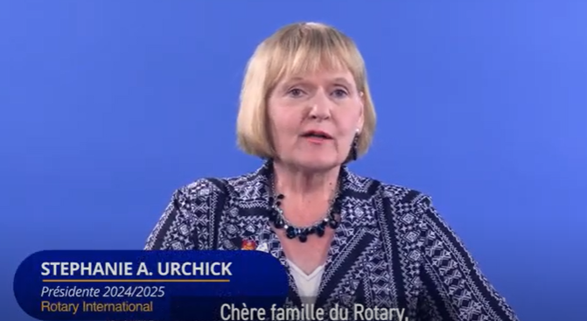
Stephanie Urchick, Présidente du Rotary International
https://youtu.be/C-hOr4MTngA
Notes:
Le Rotary s'est engagé à collecter 50 millions de dollars par an pour l'éradication de la polio au travers de la campagne En finir avec la polio. Grâce à notre partenariat avec la Fondation Gates, chaque dollar que le Rotary alloue à l'éradication de la polio (jusqu'à 50 millions de dollars par an) sera triplé.
Nous encourageons les membres à faire un don, quel que soit son montant. Nous encourageons les clubs à faire don de 1 500 USD par an et les districts à faire don de 20 % de leurs Fonds spécifique de district, qui reçoivent ensuite une contrepartie de 50 % du Fonds mondial.

Slide 3
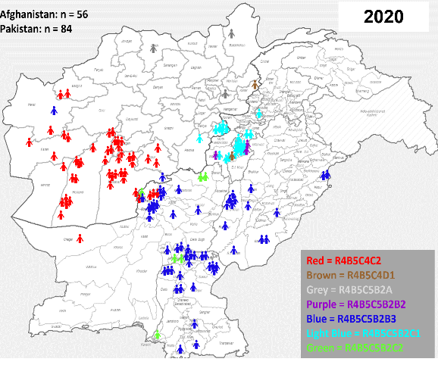
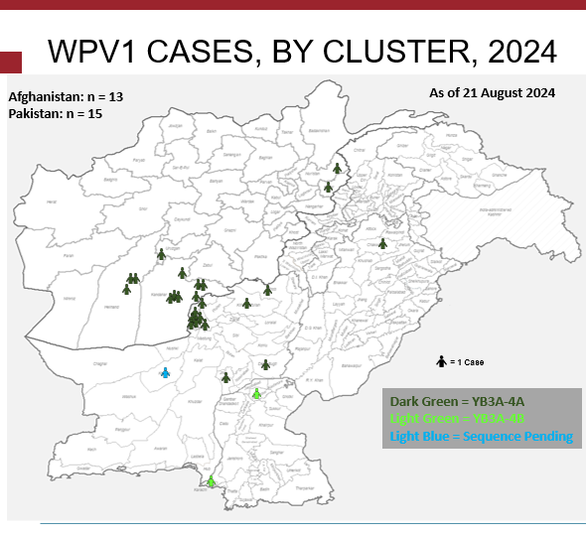
Pakistan – Afghanistan
Les derniers soubresauts du virus sauvage
Rouge = R4B5C4C2
Marron = R4B5C4D1
Gris = R4B5C5B2A
Violet= R4B5C5B2B2
Bleu foncé = R4B5C5B2B3
Bleu Clair = R4B5C5B2C1
Vert= R4B5C5B2C2
3

Slide 4
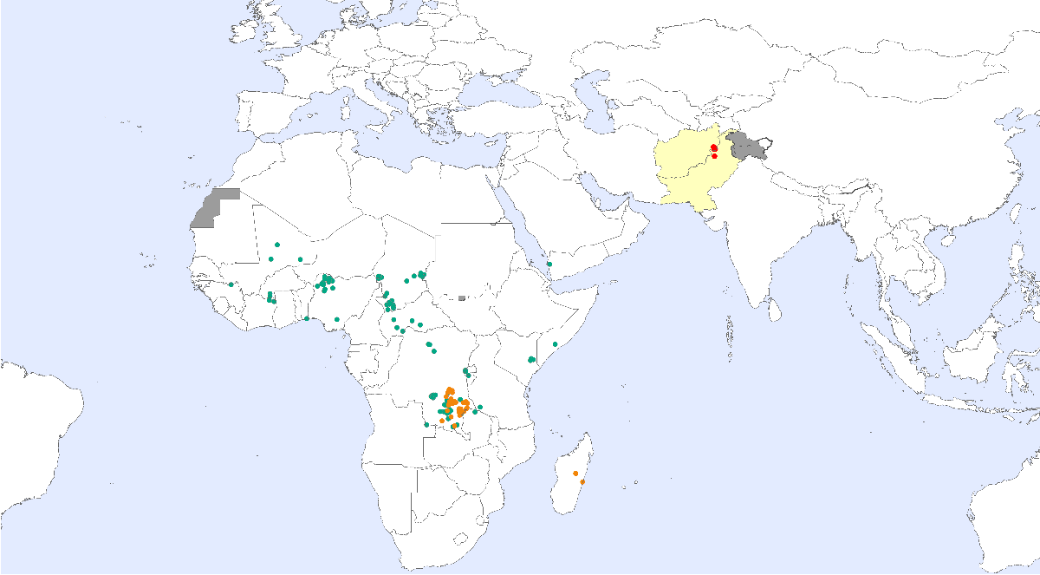
Le virus sauvage de la polio disparait mais…
Cas de polio
au cours des 6 derniers mois
Virus Sauvages
Virus mutants circulant de type 2
Virus mutants circulant de type 1
4
Données OMS au 29 aout 2023

Slide 5
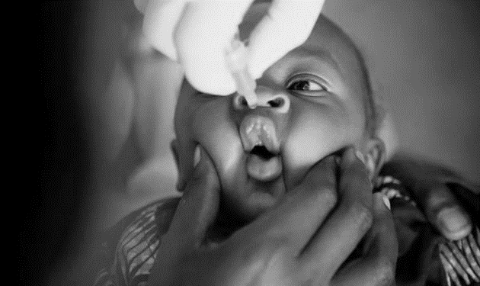
Virus mutants circulant ?
Les enfants vaccinés sont protégés par le vaccin!
Le vaccin oral contient un virus vivant de la polio, fortement affaibli
L’enfant vacciné oralement va excréter le virus vaccinal
Le virus vaccinal peut alors circuler entre les enfants par contact fécal-oral
Si il circule longtemps (beaucoup d’enfants non vaccinés) le virus peut alors muter et devenir virulent…
La flambée affecte des enfants non vaccinés en contact avec le virus mutant devenu virulent.
5

Slide 6
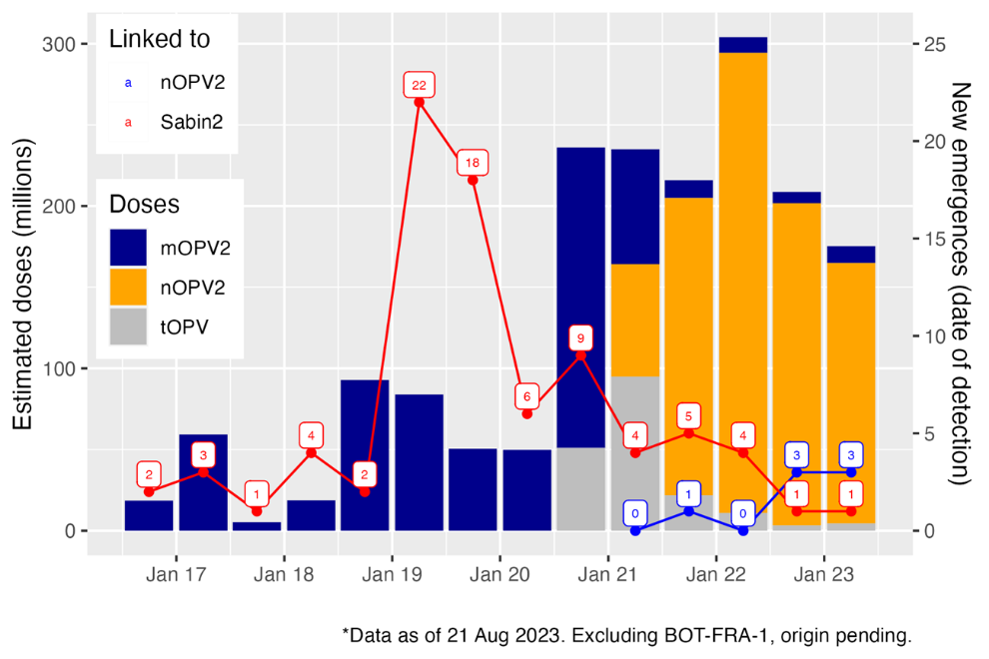
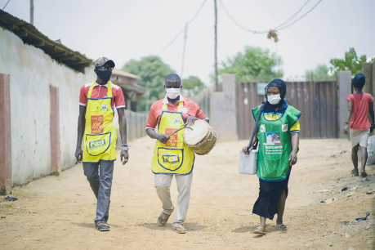
Le nouveau vaccin oral (nVPO₂)
Source
Nouvel outil pour répondre aux flambées de poliovirus mutants de type 2 (PVCDV₂).
Version modifiée du vaccin polio oral, génétiquement plus stable, pour éviter les mutations et les flambées
Autorisé par l’OMS en Novembre 2020
725 millions de doses utilisées dans 32 pays : Afrique, Europe et Moyen Orient.
Nombre de Doses (millions)
Nouvelles flambées (date de la detection)

Slide 7
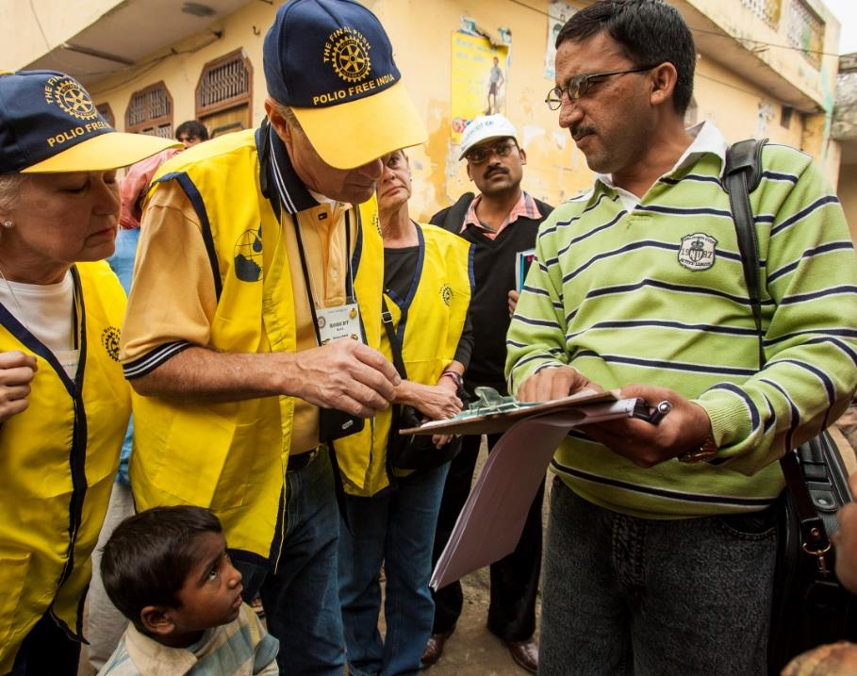
Message aux Rotariens
Soyons Fiers !
3 milliards d’enfants vaccinés
20 millions de paralysies évitées
1.5 millions vies sauvées
20 millions de bénévoles mobilisés
2 des 3 types du virus sauvage éradiqués
5 des 6 régions du monde libérées du virus sauvage
Nombre de cas réduit de 99.99 %
Et …Les Plus de PolioPlus

Slide 8
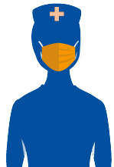
Un des PLUS de PolioPlus
Notre Rôle dans la Pandémie de Covid-19
Identification
des malades
Confirmation par les laboratoires du programme
Education
et sensibilisation aux gestes de protection
Formation du personnel de santé
Coordination de la réponse
Traçage des contacts
Notes:
The COVID-19 pandemic has been an unanticipated challenged in 2020; a “curveball” that nobody could have anticipated. This is a recent map that shows the countries affected by COVID-19. It is reminiscent of the maps from the early days of our fight against polio – a virus that has impacted life throughout the world and which, like polio was not well understood and initially lacked a preventive vaccine or effective cure and therefore placing an extraordinary public health threat to communities and burden on health systems.
Due to the unique nature of COVID-19 and the way the virus spreads, immunization activities, particularly mass immunization campaigns including those for polio were paused for several months beginning in March 2020. As of 20 July, both Afghanistan and Pakistan have resumed polio immunization activities as have several countries in Africa-all observing safety protocols to keep frontline health workers and communities safe.
During this time, polio workers and surveillance system—the PolioPlus infrastructure-- that make up the backbone of the GPEI are fighting COVID-19 in the ways shown on this slide. Front line health workers and teaching communities how to keep safe from COVID; surveillance medical officers are investigating cases of polio and COVID and providing training for front line health care workers. And just as they do for polio, when a person tests positive for COVID, their close contacts are also tested to determine if the virus is spreading. This is a demonstrable example of the “Plus” in PolioPlus.

Slide 9
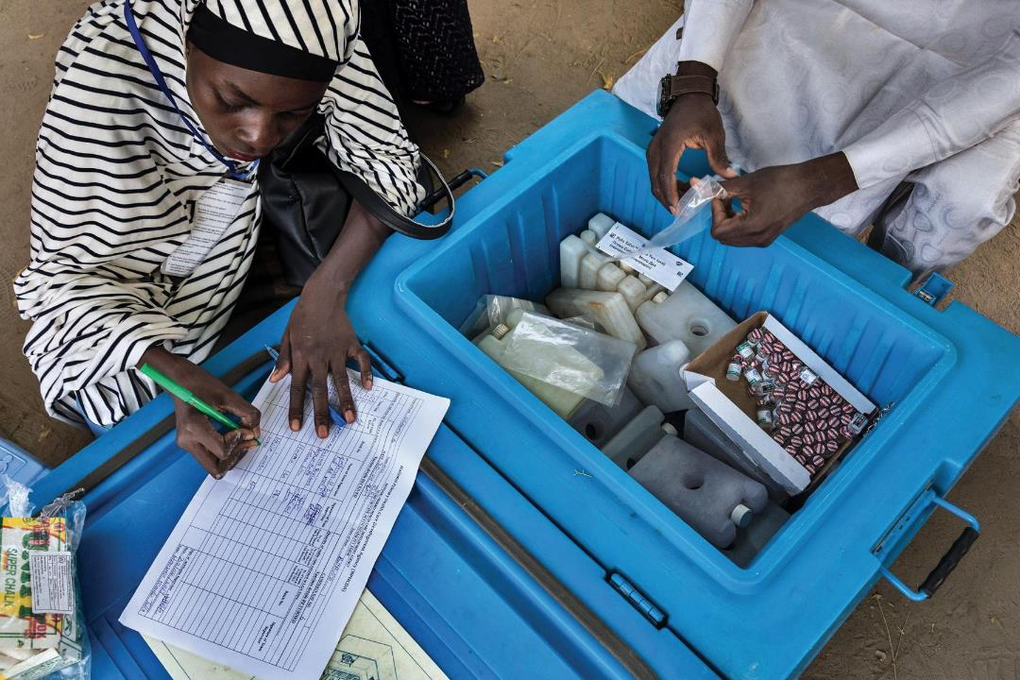
Situation à Gaza en septembre 2024

Slide 10
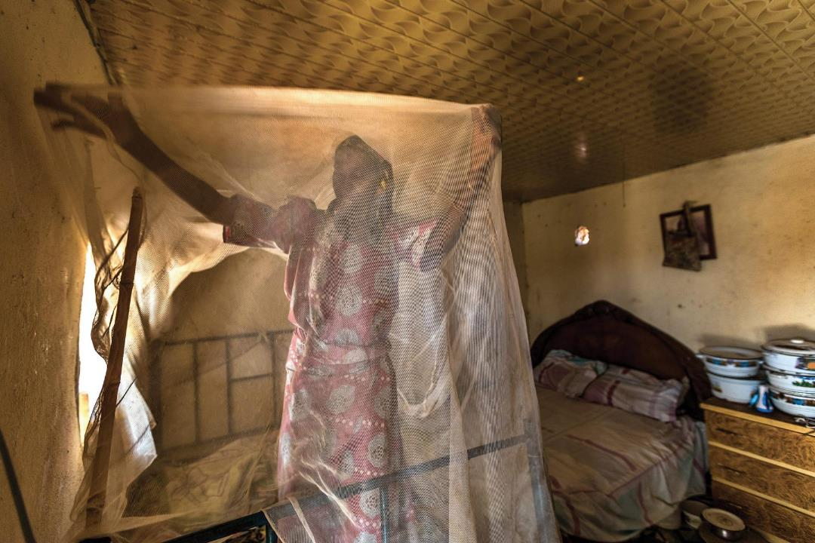

Slide 11
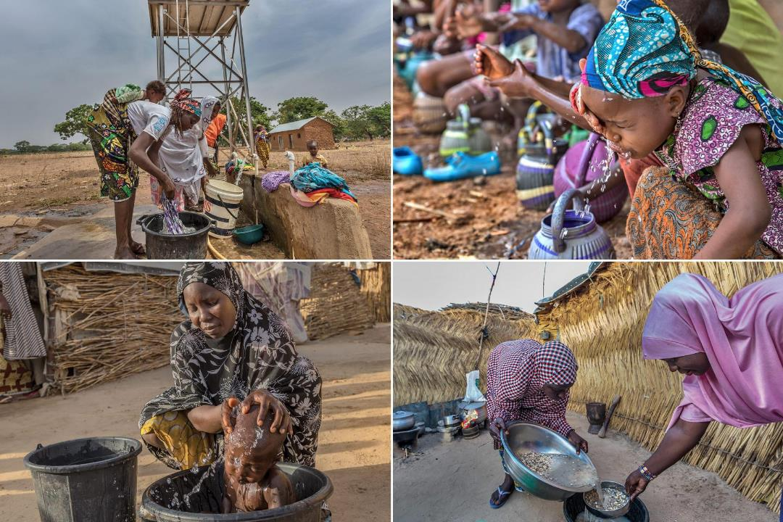

Slide 12
RÔLE DU ROTARY : RECHERCHE DE FONDS
Bill Gates Thanks Rotary | Together, We #EndPolio - YouTube
Notes:
Le Rotary s'est engagé à collecter 50 millions de dollars par an pour l'éradication de la polio au travers de la campagne En finir avec la polio. Grâce à notre partenariat avec la Fondation Gates, chaque dollar que le Rotary alloue à l'éradication de la polio (jusqu'à 50 millions de dollars par an) sera triplé.
Nous encourageons les membres à faire un don, quel que soit son montant. Nous encourageons les clubs à faire don de 1 500 USD par an et les districts à faire don de 20 % de leurs Fonds spécifique de district, qui reçoivent ensuite une contrepartie de 50 % du Fonds mondial.

Slide 13
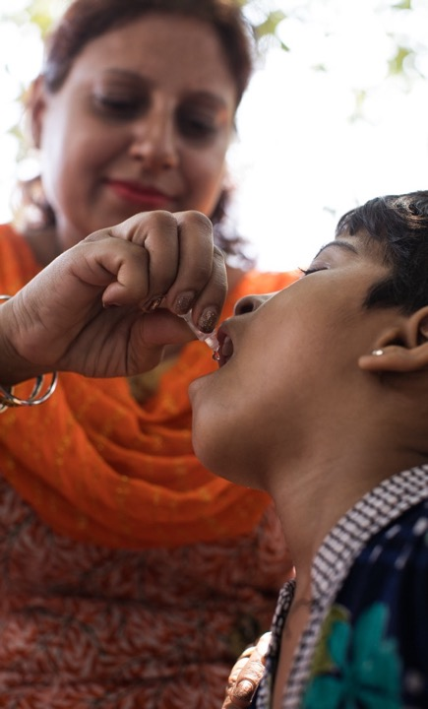
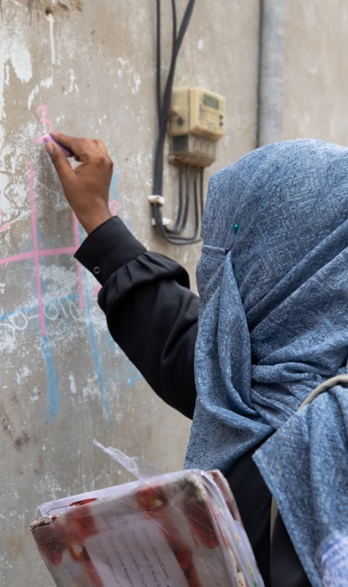
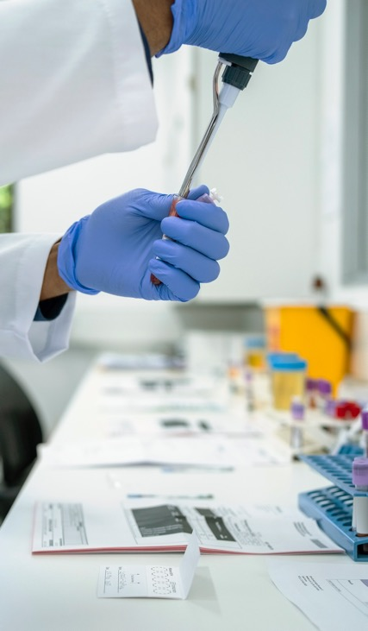
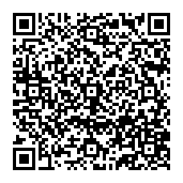
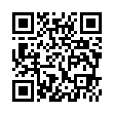
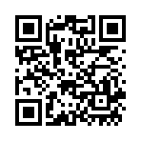
Notes:
Comment parvenir à un monde sans polio ? Nous travaillons ensemble et restons impliqués.
Pour parvenir à un monde sans polio, nous devons vacciner jusqu'à 400 millions d'enfants par an pour conserver des niveaux élevés d'immunité, car tant que le poliovirus circule quelque part dans le monde, il reste une menace pour tous les enfants.
Des centaines de milliers d'agents de santé locaux sont nécessaires pour faire du porte-à-porte à la recherche de tous les enfants de moins de cinq ans à vacciner plusieurs fois par an. Le Pakistan compte à lui seul plus de 300 000 agents de santé.
En outre, nous devons intensifier nos activités de surveillance de la maladie en recherchant le virus chez les enfants et dans l'environnement. Ce système de surveillance est nécessaire pour déterminer si et où le poliovirus circule et sera utilisé pour déterminer quand sa circulation aura cessé.

Slide 14
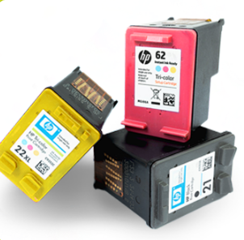
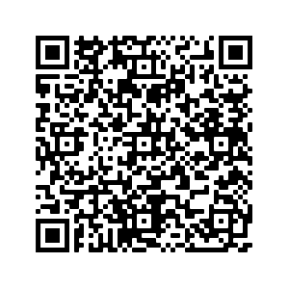
Mode d'emploi
D'abord, précisons que seules les cartouches "Jet d'encre" en forme de petits cubes sont récupérées
Donc pas de toner ni de cartouches plus grosses, type professionnel par exemple.
Le potentiel est quand même énorme !!
- Déposez une boite de collecte dans un endroit fréquenté, par exemple dans une surface commerciale.
- Videz-la régulièrement et rassemblez les cartouches dans un autre carton (de réemploi de préférence, par exemple une boite à chaussures) pour les expédier au centre de recyclage
- Veillez à ranger les cartouches dans le carton. Des cartouches entassées en vrac occasionnent des cartouches abîmées par le brassage lors du transport
- Calculez le gain pour le rachat de vos cartouches en allant sur le site de l'opération,
- Imprimez le bon d'envoi sur ce site, que vous compléterez et collerez le sur le colis
- Envoyez le carton aux frais du destinataire en le déposant dans un bureau de Bpost
- Le produit du rachat de vos cartouches sera versé au nom de votre club au Fonds Polio de la Fondation Rotary. Il apparaitra à votre crédit environ un mois après.
Votre crédit de PHF en sera augmenté aussi (1$ = 1pt)

Slide 15
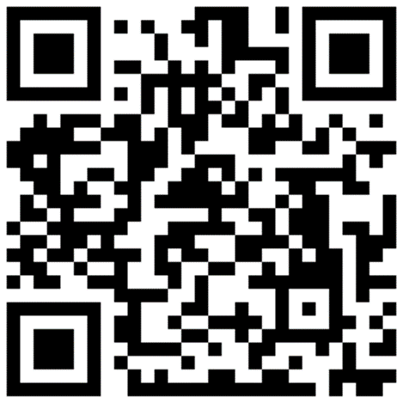
www.cerclepolioplus.org
Ce cercle est conçu pour encourager les Rotariens à s’engager à contribuer un montant annuel minimum de 100 Euros au Fonds PolioPlus jusqu’à l’éradication mondiale totale et définitive de la polio.
Pour plus de flexibilité, vous pouvez aussi opter pour un don mensuel de 9€
Fiscalement déductible (Be-Lu)

Slide 16
Opération Tulipes D2160 année 2024-25 Vinciane Grevesse
Une action simple et clé en main !

Slide 17
Principe :
Acheter auprès de END POLIO NOW TULIP des boites de 25 bulbes,
à 15€ la boite.
Sur ces 15 €, 12€ sont directement versés au Fonds PolioPlus et attribué à votre club
Avec l’abondement de la Fondation Gates, une boite vendue permettra ainsi la vaccination de 76 enfants.

Slide 18
Quel public ?
action individuelle des Rotariens qui souhaitent fleurir leur jardin ou offrir ces bulbes
action de Club : fleurir un espace public, projet pédagogique avec une école, etc… toutes occasions de faire connaître le Club, le Rotary, et l’action PolioPlus !

Slide 19
Mode Opératoire: Minimum 14 boites
Club enregistre les commandes et encaisse les règlements.
vous devez commander en direct sur www.endpolionowtulp.nl/en/home et dans ce cas, informer Xavier (x.demoisy@gmail.com)
Dates limite 15 novembre 2024
Planter vos bulbes et attendre le printemps 2025.

